Slide 1
Основы языка C++
История, области применения, синтаксис, ввод – вывод данных, базовые типы данных, переменные, константы, математические операции, операции с числовыми типами данных, преобразование типов данных.

Slide 2


История
Бьёрн Страуструп

Slide 3
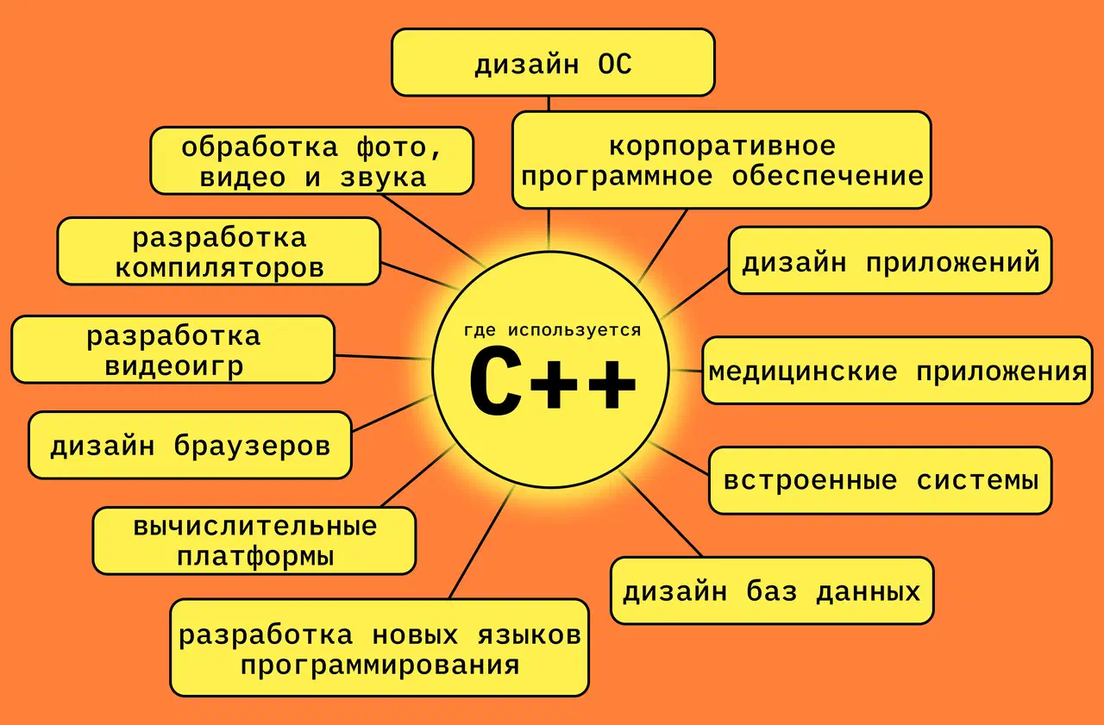
Области применения

Slide 4
Инструменты разработки
Компилятор + простой текстовый редактор
Онлайн среды
Microsoft Visual Studio
Visual Studio Code
Sublime Text
Code::Blocks
И другие…

Slide 5
Используемые символы
A-Z, a-z, 0-9
+, -, *, /, %
++, –
&&, ||, !
==, !=, <, >, <=, >=
=, +=, -=, *=, /=, %=
//, /*, */
*, &
<>
::
;, {}, (), [], ->, #

Slide 6
Первые программы
#include <iostream>
int main()
{
std::cout << "Hello, World!" << std::endl;
return 0;
}
#include <iostream>
int main()
{
std::cout << "Hello, World!" << std::endl;
std::cout << "Hello, World!" << “\n”;
std::cout << 125 << std::endl;
return 0;
}

Slide 7
Синтаксис переменных
<type> <name>;
<type> <name> = <data>;
double a = 10.1;
bool b = true;
int c = 10;
double d;
Имя переменной не должно начинаться с цифры
Имя переменной не должно включать следующие символы: пробел, /, :, *, ?, ", <, >, |

Slide 8
Инициализация переменных
int age1 {22 + 5};
int age2 (22 + 5);
int age3 = 22 + 5;
int age1 {22}, age2 (23), age3 = 24;
int age {};

Slide 9
Ключевые слова
asm | else | new | this
auto | enum | operator | throw
bool | explicit | private | true
break | export | protected | try
case | extern | public | typedef
catch | false | register | typeid
char | float | reinterpret_cast | typename
class | for | return | union
const | friend | short | unsigned
const_cast | goto | signed | using
continue | if | sizeof | virtual
default | inline | static | void
delete | int | static_cast | volatile
do | long | struct | wchar_t
double | mutable | switch | while
dynamic_cast | namespace | template

Slide 10
Типы данных
Логический
Целочисленный
Численный, с плавающей точкой
Символьный
void
Изменяемый
Неизменяемый (const)

Slide 11
Логический тип данных
bool isTrue = true; // объявление и инициализация переменной с логическим типом данных
bool isFalse = false;
#include <iostream>
int main()
{
bool isAlive {true};
bool isDead {false};
std::cout << "isAlive: " << isAlive << “\n”;
std::cout << "isDead: " << isDead << “\n”;
return 0;
}

Slide 12
Целочисленный тип данных
short: от –32768 до 32767. Занимает в памяти 2 байта (16 бит).
int: В зависимости от архитектуры процессора может занимать 2 байта (16 бит) или 4 байта (32 бита). Диапазон от –32768 до 32767 (при 2 байтах) или от −2 147 483 648 до 2 147 483 647 (при 4 байтах).
long: в зависимости от архитектуры может занимать 4 или 8 байт. Диапазон от −2 147 483 648 до 2 147 483 647 (при 4 байтах) или от −9 223 372 036 854 775 808 до +9 223 372 036 854 775 807 (при 8 байтах).
long long: представляет целое число в диапазоне от −9 223 372 036 854 775 808 до +9 223 372 036 854 775 807. Занимает в памяти 8 байт (64 бита).

Slide 13
Суффиксы литералов
#include <iostream>
int main()
{
unsigned int num6{ 1024U }; // U - unsigned int
long num7{ -2048L }; // L - long
unsigned long num8{ 2048UL }; // UL - unsigned long
long long num9{ -4096LL }; // LL - long long
unsigned long long num10{ 4096ULL }; // ULL - unsigned long long
std::cout << "num6 = " << num6 << std::endl;
std::cout << "num7 = " << num7 << std::endl;
std::cout << "num8 = " << num8 << std::endl;
std::cout << "num9 = " << num9 << std::endl;
std::cout << "num10 = " << num10 << std::endl;
}

Slide 14
Упрощение читабельности чисел при объявлении
#include <iostream>
int main()
{
int num{ 1'234'567'890 };
std::cout << "num = " << num << "\n"; // num = 1234567890
}

Slide 15
Целочисленный тип данных
Для всех перечисленных существуют: signed и unsigned (только положительные значения в том же количестве)
Например:
(signed) short: от –32768 до 32767.
unsigned short: от 0 до 65535.
Оба занимают в памяти 2 байта (16 бит).

Slide 16
Инициализация чисел в разных системах счисления
int num1{ 0x1A}; // 26 - в десятичной
int num2{ 0xFF }; // 255 - в десятичной
int num3{ 0xFFFFFF }; //16777215 - в десятичной
int num1{ 034}; // 26 - в десятичной
int num2{ 0377 }; // 255 - в десятичной
int num1{ 0b11010}; // 26 - в десятичной
int num2{ 0b11111111 }; // 255 - в десятичной
unsigned int num1{ 0b11010U}; // 26 - в десятичной
long num2{ 0377L }; // 255 - в десятичной
unsigned long num3{ 0xFFFFFFULL }; //16777215 - в десятичной

Slide 17
Переполнение
#include <iostream>
int main() {
unsigned int a = 123456; // на 64-битной платформе sizeof(a) == 4
// Произведение a * a не помещается в 4 байта, так как оно больше 2^32
std::cout << a * a << "\n";
}

Slide 18
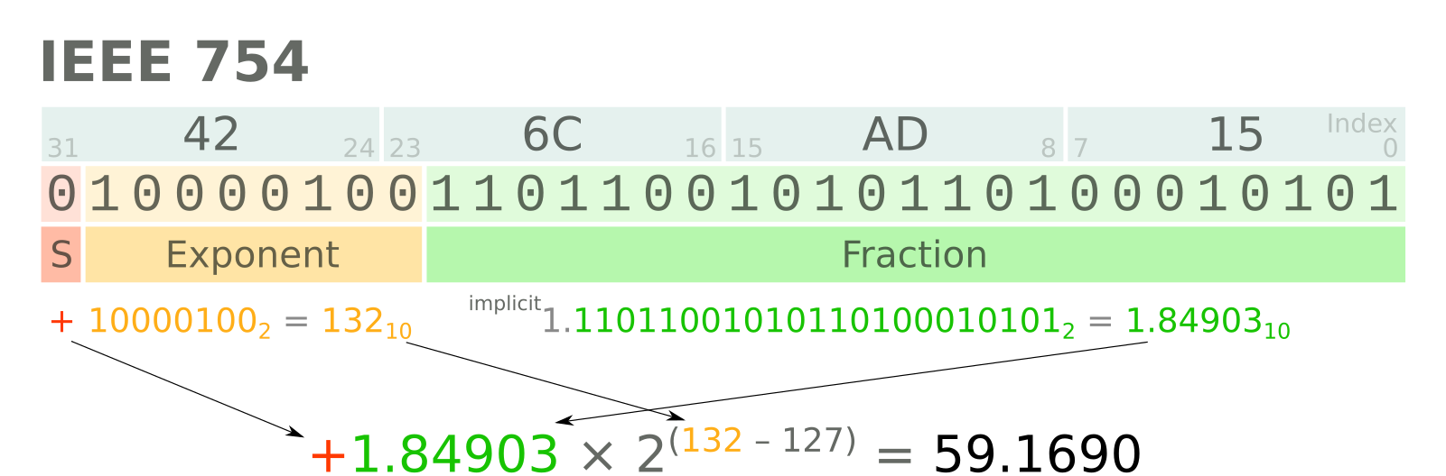

Slide 19
Тип данных для чисел с плавающей точкой
float: представляет вещественное число одинарной точности с плавающей точкой в диапазоне +/- 3.4E-38 до 3.4E+38. В памяти занимает 4 байта (32 бита)
double: представляет вещественное число двойной точности с плавающей точкой в диапазоне +/- 1.7E-308 до 1.7E+308. В памяти занимает 8 байт (64 бита)
long double: представляет вещественное число двойной точности с плавающей точкой не менее 8 байт (64 бит). В зависимости от размера занимаемой памяти может отличаться диапазон допустимых значений.

Slide 20
Тип данных для чисел с плавающей точкой
В числах float 1 бит предназначен для хранения знака, 8 бит для экспоненты и 23 для мантиссы, что в сумме дает 32 бита. Мантисса позволяет определить точность числа в виде 7 десятичных знаков.
В числах double: 1 знаковый бит, 11 бит для экспоненты и 52 бит для мантиссы, то есть в сумме 64 бита. 52-разрядная мантисса позволяет определить точность до 16 десятичных знаков.
Для типа long double расклад зависит от конкретного компилятора и реализации этого типа данных. Большинство компиляторов предоставляют точность до 18 - 19 десятичных знаков (64-битная мантисса), в других же (как например, в Microsoft Visual C++) long double аналогичен типу double.

Slide 21
Инициализация чисел с плавающей точкой
double num {10.45};
double num1{ 1 }; // 1 - целочисленный литерал
double num2{ 1. }; //1. - литерал числа с плавающей точкой
float num1{ 10.56f }; // float
long double num2{ 10.56l }; // long double
double num1{ 5E3 }; // 5E3 = 5000.0
double num2{ 2.5e-3 }; // 2.5e-3 = 0.0025

Slide 22
Символьный тип данных
char: представляет один символ в кодировке ASCII. Занимает в памяти 1 байт (8 бит). Может хранить любое значение из диапазона от -128 до 127, либо от 0 до 255
wchar_t: представляет расширенный символ (Unicode). На Windows занимает в памяти 2 байта (16 бит), на Linux - 4 байта (32 бита). Может хранить любой значение из диапазона от 0 до 65 535 (при 2 байтах), либо от 0 до 4 294 967 295 (для 4 байт)
char8_t: представляет один символ в кодировке Unicode. Занимает в памяти 1 байт. Может хранить любое значение из диапазона от 0 до 256
char16_t: представляет один символ в кодировке Unicode. Занимает в памяти 2 байта (16 бит). Может хранить любое значение из диапазона от 0 до 65 535
char32_t: представляет один символ в кодировке Unicode. Занимает в памяти 4 байта (32 бита). Может хранить любое значение из диапазона от 0 до 4 294 967 295

Slide 23
Объявление char
#include <iostream>
using namespace std;
int main()
{
char a1 {'A'};
char a2 {65};
cout << "a1: " << a1 << endl;
cout << "a2: " << a2 << endl;
}

Slide 24
Префиксы литералов char
wchar_t a1 {L'A'};
#include <iostream>
int main()
{
char h = 'H';
wchar_t i {L'i'};
std::wcout << h << i <<'\n';
}
char8_t c{ u8'l' };
char16_t d{ u'l' };
char32_t e{ U'o' };

Slide 25
Спецификатор auto
auto number = 5; // number имеет тип int
auto sum {1234.56}; // sum имеет тип double
auto distance {267UL}; // distance имеет тип unsigned long
При использовании auto со строками нужно быть осторожным. Важно знать, что конструкция auto s = "hello" выведет низкоуровневый тип const char * (указатель на неизменяемый набор символов в памяти), а не тип-обёртку std::string.

Slide 26
Размер типов данных
int main() {
std::cout << "char: " << sizeof(char) << "\n"; // 1
std::cout << "bool: " << sizeof(bool) << "\n"; // 1
std::cout << "short int: " << sizeof(short int) << "\n"; // 2 (по стандарту >= 2)
std::cout << "int: " << sizeof(int) << "\n"; // 4 (по стандарту >= 2)
std::cout << "long int: " << sizeof(long int) << "\n"; // 8 (по стандарту >= 4)
std::cout << "long long int: " << sizeof(long long) << "\n"; // 8 (по стандарту >= 8)
std::cout << "float: " << sizeof(float) << "\n"; // 4
std::cout << "double: " << sizeof(double) << "\n"; // 8
std::cout << "long double: " << sizeof(long double) << "\n"; // 16
}
int main()
{
long double number {2};
std::cout << "sizeof(number) =" << sizeof(number);
}

Slide 27
Ввод данных
#include <iostream>
using namespace std;
int main() {
int a, b, c;
cin >> a;
cin >> b >> c;
cout << a;
}
std::string name;
std::cin >> name;
std::string name;
std::getline(std::cin, name);

Slide 28
Ускорение ввода-вывода
#include <iostream>
using namespace std;
int main() {
ios_base::sync_with_stdio(0);
cin.tie(0);
cout.tie(0);
return 0;
}

Slide 29
Математические операции с целыми числами
Бинарные операции +, - и * работают для чисел стандартным образом. Результат операции деления /, применённой к целым числам, всегда округляется в сторону нуля. Таким образом, для положительных чисел операция / возвращает неполное частное. Остаток от деления целых чисел можно получить с помощью операции %.
int main() {
int a = 7, b = 3;
int q = a / b; // 2
int r = a % b; // 1
}

Slide 30
int main() {
int x = 5;
x += 3; // x = x + 3
x *= x; // x = x * x
}
int main() {
int x = 5;
++x; // 6
x–-; // снова 5
}

Slide 31
Преобразование числовых типов
Если при делении нужно получить обычное частное, то один из аргументов нужно привести к вещественному типу (например, double) с помощью оператора static_cast
int main() {
int a = 6, b = 4;
double q = static_cast<double>(a) / b; // 1.5
}
Можно было бы написать чуть более кратко: double q = a * 1.0 / b;. Тогда преобразование аргументов произошло бы неявно.
Также, это можно сделать с помощью выражения (<type>)<object>. Например:
int a = 2;
char b = (char)a;

